Slide 1
Embedded System
(Sistem tertanam)
Pertemuan III :
Arduino
Oleh: M. Priyono Tri Sulistyanto, S.T., M.Eng

Slide 2
Materi Kuliah
Kontrak Kuliah
Pendahuluan
Arduino
Embedded Debugging
ATmega328P
GPIO (General Purpose Input/Output)
Time Ports
Interrupt Processing
Serial Communication
Non-Volatile Memory
Example Project 1
Example Project 2
Example Project 3
Example Project 4
Embedded System (Teknik Informatika)
2

Slide 3
Arduino?
Arduino adalah platform prototipe open-source berbasis pada hardware and software yang mudah digunakan.
Arduino boards are able to read inputs - light on a sensor, a finger on a button, or a Twitter message - and turn it into an output - activating a motor, turning on an LED, publishing something online.
Arduino board sebagian besar memakai mikrokontroler ATMEL berbasis AVR
Embedded System (Teknik Informatika)
3

Slide 4
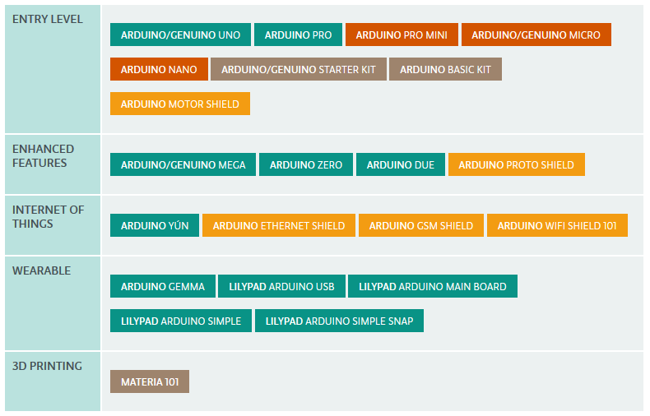
Macam Arduino board
Embedded System (Teknik Informatika)
4

Slide 5
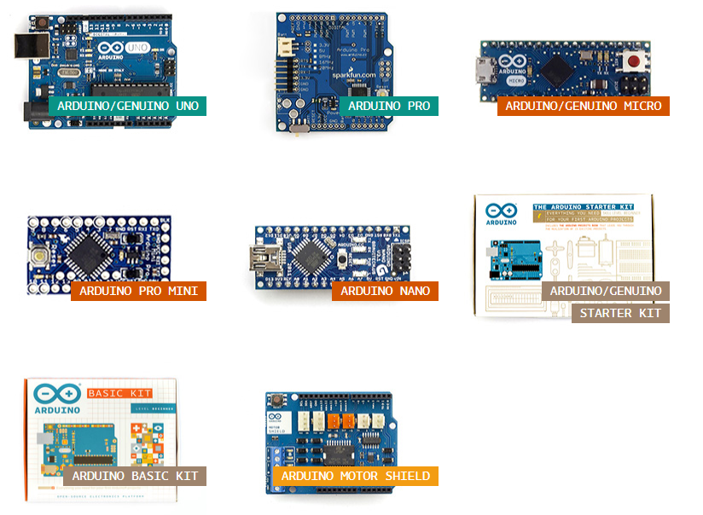
Entry Level Arduino
Embedded System (Teknik Informatika)
5

Slide 6
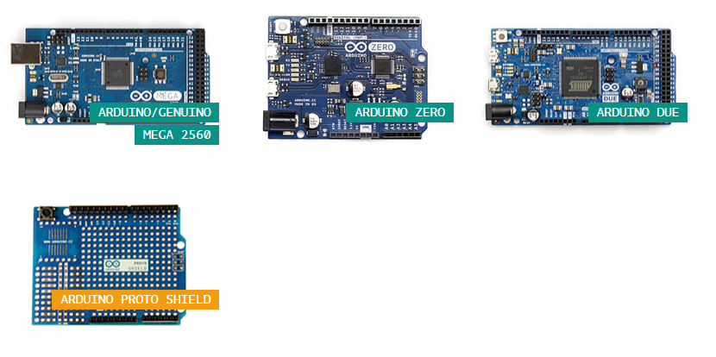
Enhanced Feature Arduino
Embedded System (Teknik Informatika)
6

Slide 7
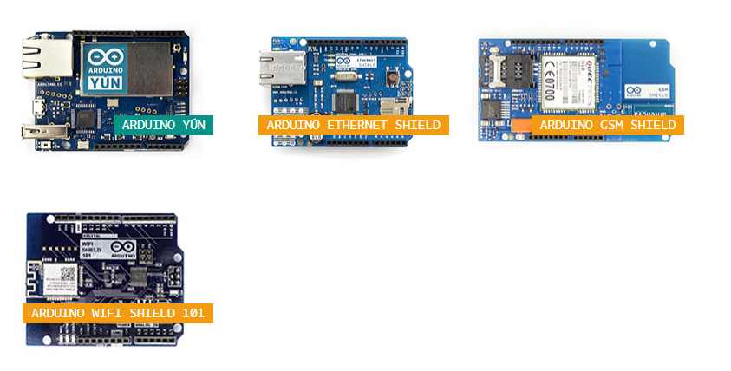
IoT (Internet of Things) Arduino
Embedded System (Teknik Informatika)
7

Slide 8
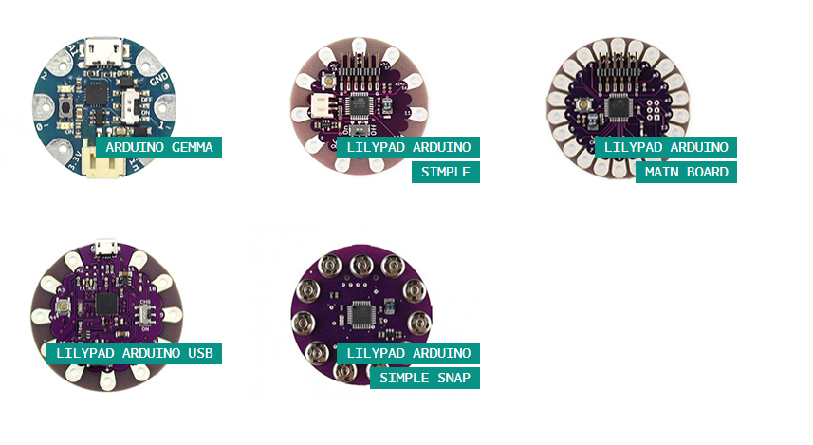
Wearable Arduino
Embedded System (Teknik Informatika)
8

Slide 9
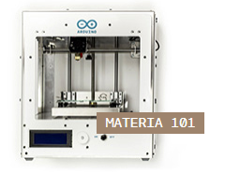
3D Printing Arduino
Embedded System (Teknik Informatika)
9

Slide 10
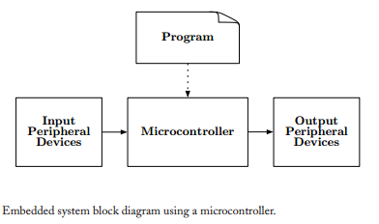
Embedded System using uC
Program mengacu pada spesifik daftar instruksi yang berada dalam memori di uC
Prosesor dalam uC mempunyai kemampuan untuk mengakses program dan mengeksekusi dan berlanjut sampai seluruh intruksi selesai dijalankan
Embedded System (Teknik Informatika)
10

Slide 11
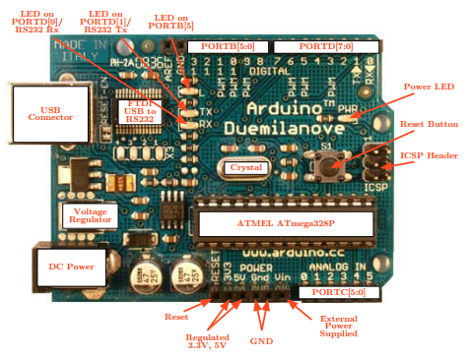
Bagian-bagian dalam Arduino Uno/ Duemilanove
Board ini memakai uC ATMEL Atmega328P
Embedded System (Teknik Informatika)
11

Slide 12
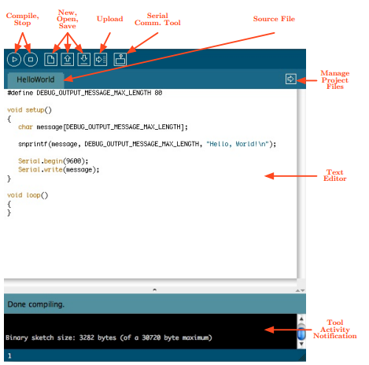
Arduino IDE Tools (Sketch)
IDE ini dibuat berbasiskan pada Java sehingga dapat portable disemua platform dari UNIX, s/d Windows
Embedded System (Teknik Informatika)
12

Slide 13
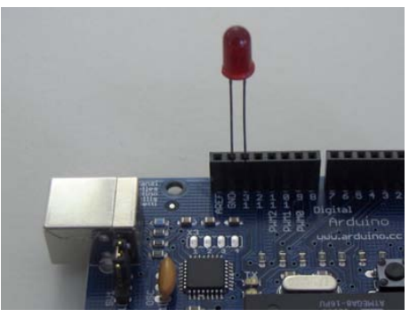
Contoh skrip:
01 | // the setup function runs once when you press reset or power the board
02 | void setup() {
03 | // initialize digital pin 13 as an output.
04 | pinMode(13, OUTPUT);
05 | }
06
07 | // the loop function runs over and over again forever
08 | void loop() {
09 | digitalWrite(13, HIGH); // turn the LED on (HIGH is the voltage level)
10 | delay(1000); // wait for a second
11 | digitalWrite(13, LOW); // turn the LED off by making the voltage LOW
12 | delay(1000); // wait for a second
13 | }
Embedded System (Teknik Informatika)
13

